Slide 1


Métodos basados en árboles
Métodos Computacionales
Docente: Giancarlos Alberto Oviedo Valverde

Slide 2
Contenido
Árboles de Regresión
Árboles de Clasificación
Bagging
Boosting

Slide 3
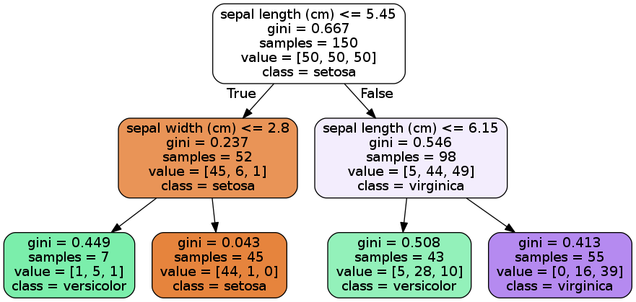
Árboles De Decisión
Es un algoritmo de machine learning que puede realizar tareas de regresión y de clasificación.
Un árbol de decisión está formado por reglas binarias (sí o no) con las que se consigue repartir las observaciones en función de si cumplen o no cada una de las reglas definidas en el árbol.
Cada nodo se divide en dos nodos hijos.

Slide 4
Árboles De Decisión
Ventajas:
Son fáciles de interpretar, de hecho se pueden representar gráficamente aun cuando se tenga un número de variables predictoras mayor que dos.
No se ven influenciados por outliers.
Requieren mucho menos limpieza de datos en la etapa de preprocesamiento. Por ejemplo, no requieren de estandarización.
Desventaja:
La capacidad predictiva de modelos basados en un solo árbol es inferior a la de otros modelos, sin embargo existen técnicas que combinan varios árboles y consiguen superar esta desventaja.

Slide 5
Árboles De Decisión
Nodo raíz
Profundidad del árbol = 2
4 nodos terminales

Slide 6
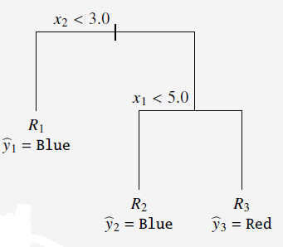
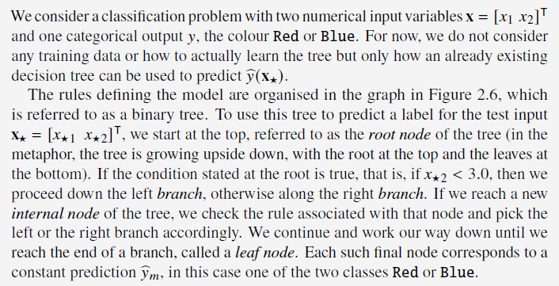
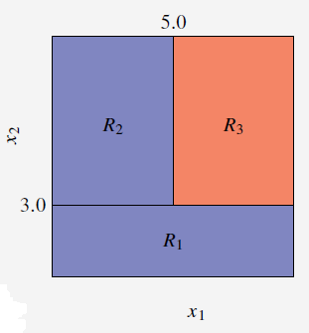
Árboles De Decisión
¿Cómo se hace la predicción?

Slide 7
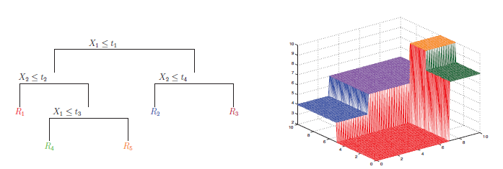
Árboles De Decisión

Slide 8
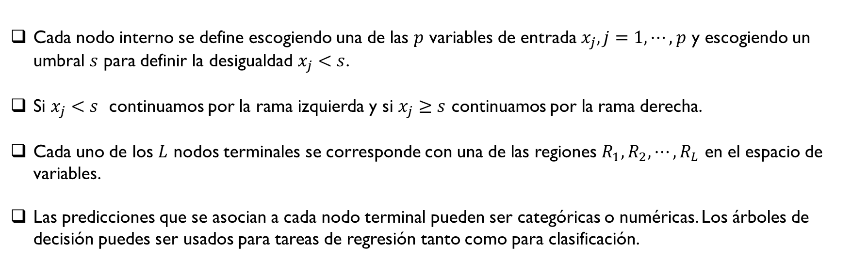
Árboles De Decisión
Cada nodo interno se define escogiendo una de las $p$ variables de entrada $x_{j}, j=1, ⋯, p$ y escogiendo un umbral $s$ para definir la desigualdad $x_{j}<s$.
Si $x_{j}<s$ continuamos por la rama izquierda y si $x_{j}≥s$ continuamos por la rama derecha.
Cada uno de los $L$ nodos terminales se corresponde con una de las regiones $R_{1}, R_{2}, ⋯, R_{L}$ en el espacio de variables.
Las predicciones que se asocian a cada nodo terminal pueden ser categóricas o numéricas. Los árboles de decisión puedes ser usados para tareas de regresión tanto como para clasificación.

Slide 9
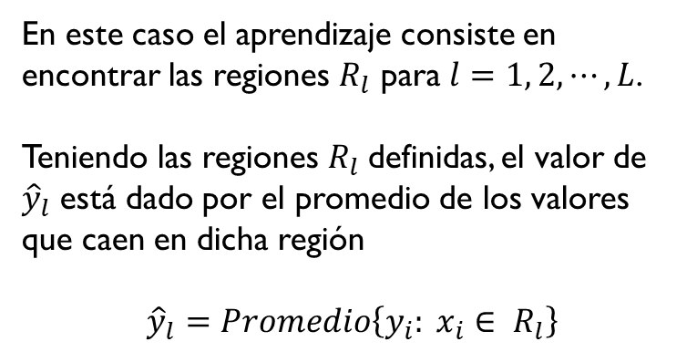
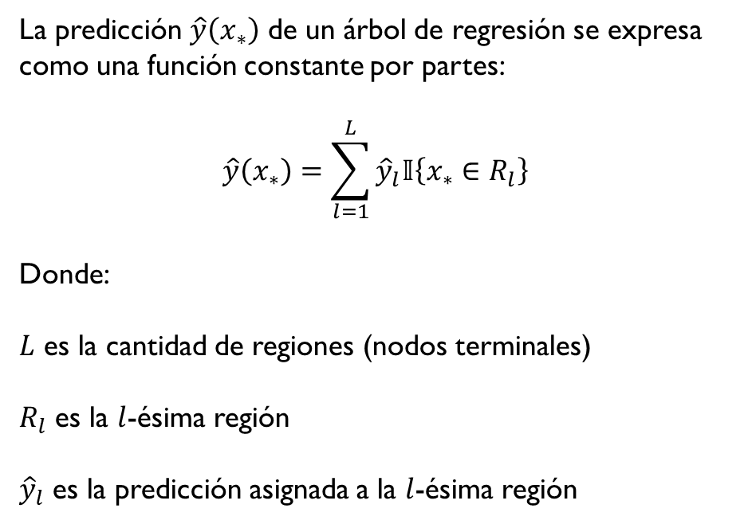
Entrenamiento de Árboles de Regresión
En este caso el aprendizaje consiste en encontrar las regiones $R_{l}$ para $l=1, 2, ⋯, L$.
Teniendo las regiones $R_{l}$definidas, el valor de ${\hat{y}}_{l}$ está dado por el promedio de los valores que caen en dicha región
$${\hat{y}}_{l}=Promedio\left\{y_{i}: x_{i}∈ R_{l}\right\}$$
La predicción $\hat{y}\left(x_{∗}\right)$ de un árbol de regresión se expresa como una función constante por partes:
$$\hat{y}\left(x_{∗}\right)=\sum_{l=1}^{L}{{\hat{y}}_{l}𝕀\left\{x_{∗}∈R_{l}\right\}}$$
Donde:
$L$ es la cantidad de regiones (nodos terminales)
$R_{l}$ es la $l$-ésima región
${\hat{y}}_{l}$ es la predicción asignada a la $l$-ésima región

Slide 10
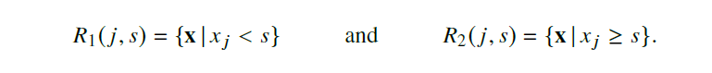
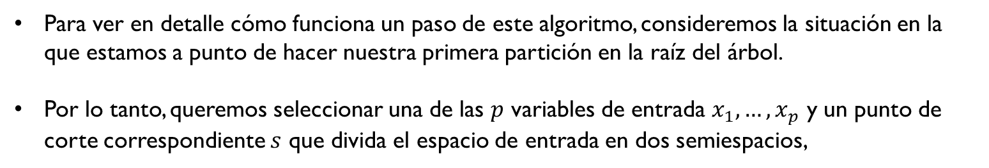
Entrenamiento de Árboles de Regresión
Para ver en detalle cómo funciona un paso de este algoritmo, consideremos la situación en la que estamos a punto de hacer nuestra primera partición en la raíz del árbol.
Por lo tanto, queremos seleccionar una de las $p$ variables de entrada $x_{1},…,x_{p}$​ y un punto de corte correspondiente $s$ que divida el espacio de entrada en dos semiespacios,
Obsérvese que las regiones dependen del índice $j$ de la variable de partición, así como del valor del punto de corte $s$, razón por la cual las escribimos como funciones de $j$ y $s$. Esto también aplica a las predicciones asociadas a ambas regiones.

Slide 11
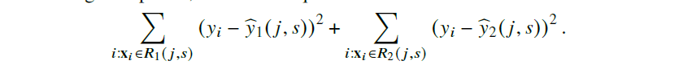
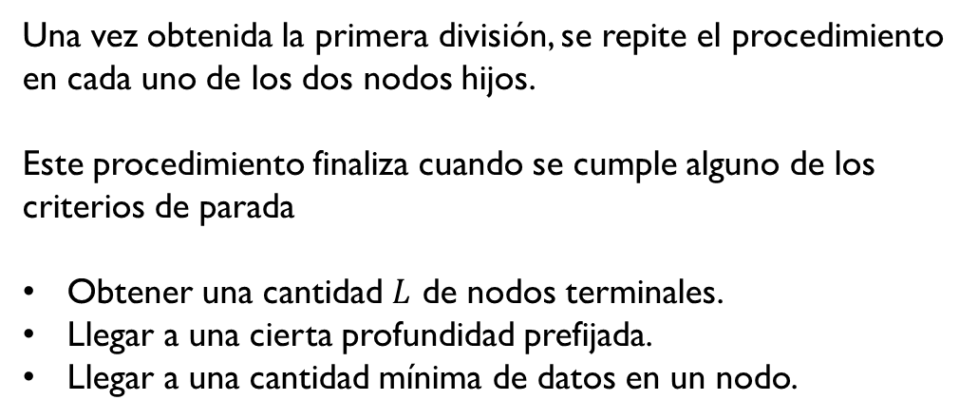
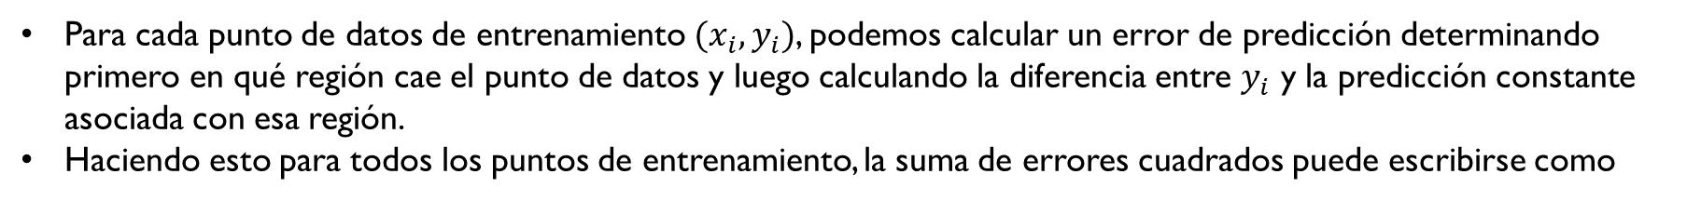

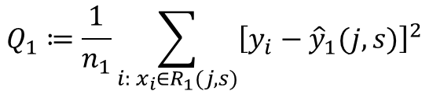

Entrenamiento de Árboles de Regresión
Para cada punto de datos de entrenamiento $(x_{i},y_{i})$, podemos calcular un error de predicción determinando primero en qué región cae el punto de datos y luego calculando la diferencia entre $y_{i}$​ y la predicción constante asociada con esa región.
Haciendo esto para todos los puntos de entrenamiento, la suma de errores cuadrados puede escribirse como
Una vez obtenida la primera división, se repite el procedimiento en cada uno de los dos nodos hijos.
Este procedimiento finaliza cuando se cumple alguno de los criterios de parada
Obtener una cantidad $L$ de nodos terminales.
Llegar a una cierta profundidad prefijada.
Llegar a una cantidad mínima de datos en un nodo.
$$n_{1}Q_{1}+n_{2}Q_{2}$$
$$Q_{1}≔\frac{1}{n_{1}}\sum_{i: x_{i}∈R_{1}(j, s)}{{\left[y_{i}−{\hat{y}}_{1}(j, s)\right]}^{2}}$$
$n_{1}≔\#$ $R_{1}(j, s)$

Slide 12
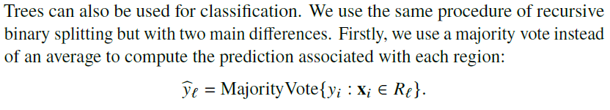
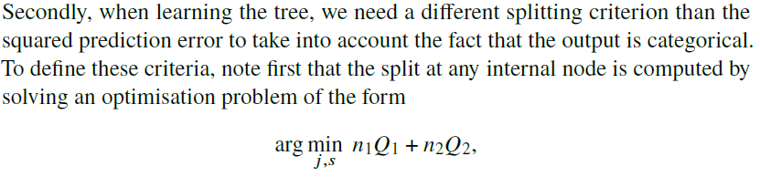
Entrenamiento de Árboles de Clasificación

Slide 13
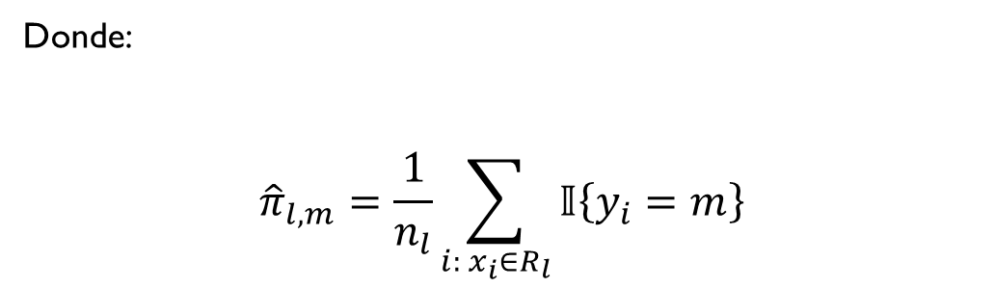
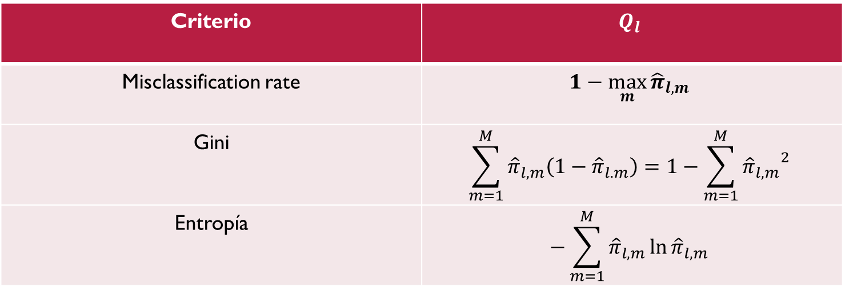

Entrenamiento de Árboles de Clasificación
Criterio | $$Q_{l}$$
Misclassification rate | $$1−\max_{m}{{\hat{π}}_{l, m}}$$
Gini | $$\sum_{m=1}^{M}{{\hat{π}}_{l, m}\left(1−{\hat{π}}_{l. m}\right)=1−\sum_{m=1}^{M}{{{\hat{π}}_{l, m}}^{2}}}$$
Entropía | $$−\sum_{m=1}^{M}{{\hat{π}}_{l, m}\ln{{\hat{π}}_{l, m}}}$$
Donde:
$${\hat{π}}_{l, m}=\frac{1}{n_{l}}\sum_{i: x_{i}∈R_{l}}{𝕀\left\{y_{i}=m\right\}}$$
Tasa de elementos de la clase $m$ en la región $R_{l}$.

Slide 14
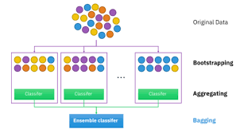
Bagging (Bootstrap aggregation):
Definición: Bagging, abreviatura de "Bootstrap Aggregating", es una técnica de ensemble para mejorar la precisión y robustez de los modelos predictivos
Objetivo: Reducir la varianza y evitar el sobreajuste combinando múltiples modelos de la misma clase.

Slide 15
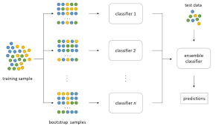
Bagging (Bootstrap aggregation):
Etapas del proceso de Bagging
Bootstrapping: Generar múltiples subconjuntos de datos mediante muestreo con reemplazo.
Entrenamiento: Entrenar un modelo en cada subconjunto generado.
Agregación: Combinar los resultados de todos los modelos para hacer una predicción final (voto mayoritario para clasificación, promedio para regresión).

Slide 16

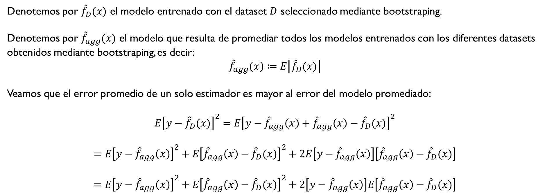

Bagging (Bootstrap aggregation):
Denotemos por ${\hat{f}}_{D}(x)$ el modelo entrenado con el dataset $D$ seleccionado mediante bootstraping.
Denotemos por ${\hat{f}}_{agg}(x)$ el modelo que resulta de promediar todos los modelos entrenados con los diferentes datasets obtenidos mediante bootstraping, es decir:
$${\hat{f}}_{agg}\left(x\right)≔E\left[{\hat{f}}_{D}(x)\right]$$
Veamos que el error promedio de un solo estimador es mayor al error del modelo promediado:
$$E{\left[{y−\hat{f}}_{D}(x)\right]}^{2}=E{\left[{y−{\hat{f}}_{agg}\left(x\right)+{\hat{f}}_{agg}\left(x\right)−\hat{f}}_{D}(x)\right]}^{2}$$
$$=E{\left[y−{\hat{f}}_{agg}\left(x\right)\right]}^{2}+E{\left[{{\hat{f}}_{agg}\left(x\right)−\hat{f}}_{D}(x)\right]}^{2}+2E\left[y−{\hat{f}}_{agg}\left(x\right)\right]\left[{{\hat{f}}_{agg}\left(x\right)−\hat{f}}_{D}(x)\right]$$
$$=E{\left[y−{\hat{f}}_{agg}\left(x\right)\right]}^{2}+E{\left[{{\hat{f}}_{agg}\left(x\right)−\hat{f}}_{D}(x)\right]}^{2}+2\left[y−{\hat{f}}_{agg}\left(x\right)\right]E\left[{{\hat{f}}_{agg}\left(x\right)−\hat{f}}_{D}(x)\right]$$
$$≥E{\left[y−{\hat{f}}_{agg}\left(x\right)\right]}^{2}$$
$$=0$$

Slide 17
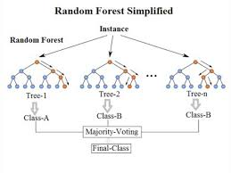
Random Forest
Es un algoritmo que aplica bagging a árboles de decisión con una aleatoriedad adicional en la selección de características con la finalidad de reducir la correlación entre los distintos árboles entrenados.

Slide 18
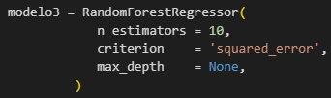

Random Forest
Importar el modelo necesario según se trate de un problema de regresión o clasificación
Definir los parámetros del modelo
Entrenar el modelo

Slide 19
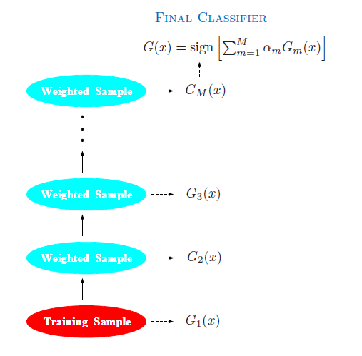
Boosting
Definición: El boosting es una técnica de ensamble que combina varios modelos débiles para crear un modelo fuerte.
Propósito: Mejorar la precisión y reducir el sesgo del modelo.
Principio Básico: Los modelos débiles se entrenan secuencialmente, cada uno corrigiendo los errores del anterior.

Slide 20
Boosting
Principales Algoritmos de Boosting
AdaBoost (Adaptive Boosting):
Introducido por Freund y Schapire en 1997.
Asigna pesos a cada instancia, incrementando el peso de las instancias mal clasificadas.
Gradient Boosting:
Desarrollado por Jerome Friedman.
Optimiza la función de pérdida utilizando gradientes.
XGBoost (Extreme Gradient Boosting):
Una versión mejorada y más rápida de Gradient Boosting.
Popular por su rendimiento y eficiencia.

Slide 21
Boosting
Ventajas y Desventajas
Ventajas:
Alta precisión.
Capacidad para manejar datos desequilibrados.
Reducción del sesgo y la varianza.
Desventajas:
Riesgo de sobreajuste (overfitting).
Alto costo computacional.
Sensibilidad a datos ruidosos y atípicos.

Slide 22
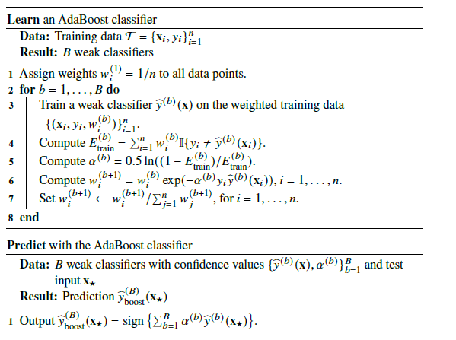
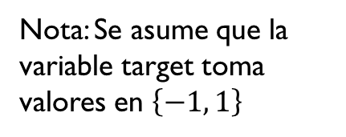


Adaboost (clasificación)
Nota: Se asume que la variable target toma valores en $\left\{−1, 1\right\}$
$${0<E}_{train}^{(b)}≤0.5$$
$$α^{(b)}>0$$
Ver Lindholm et al, “Machine Learning. A First Course for Engineers and Scientist”, ejemplo 7.5

Slide 23


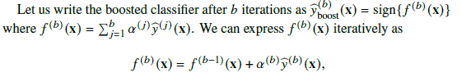
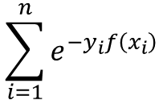

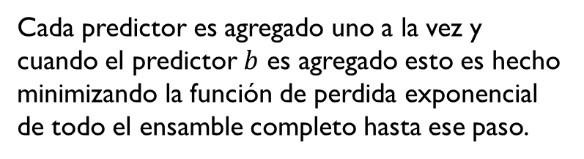
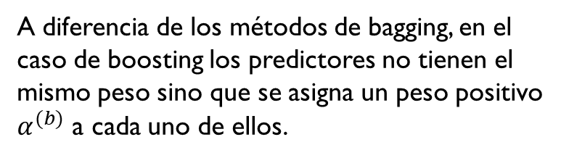
Adaboost (clasificación)
$$f(x)$$
A diferencia de los métodos de bagging, en el caso de boosting los predictores no tienen el mismo peso sino que se asigna un peso positivo $α^{(b)}$ a cada uno de ellos.
$$\sum_{i=1}^{n}{e^{−y_{i}f\left(x_{i}\right)}}$$
Función de costo exponencial
Cada predictor es agregado uno a la vez y cuando el predictor $b$ es agregado esto es hecho minimizando la función de perdida exponencial de todo el ensamble completo hasta ese paso.

Slide 24
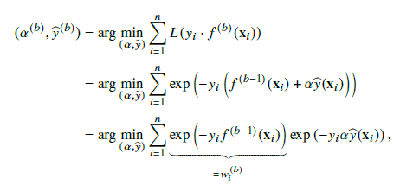

Adaboost (clasificación)

Slide 25
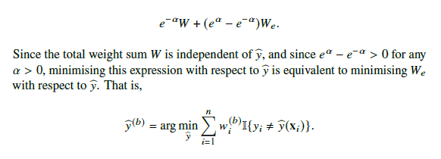
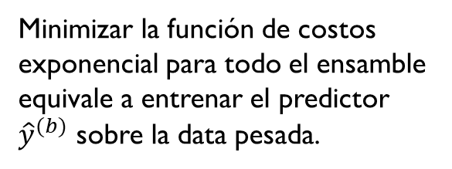
Adaboost (clasificación)
Minimizar la función de costos exponencial para todo el ensamble equivale a entrenar el predictor ${\hat{y}}^{(b)}$ sobre la data pesada.

Slide 26
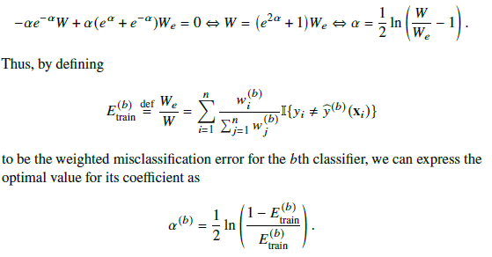
Adaboost (clasificación)

Slide 27


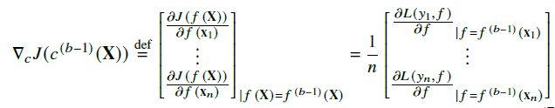
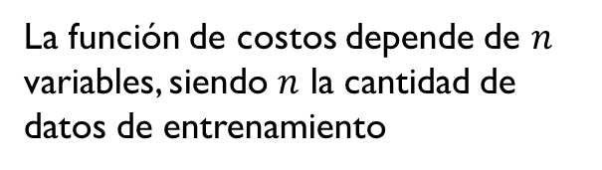
Gradient Boosting
Función de costos general (no necesariamente exponencial)
Se agrega un nuevo predictor de modo que disminuya la función de costos.
La función de costos depende de $n$ variables, siendo $n$ la cantidad de datos de entrenamiento

Slide 28
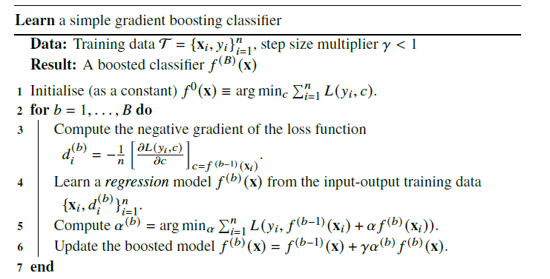
Gradient Boosting

